Slide 1

Громадська думка мешканців Полтавської області щодо суспільно-політичної ситуації
в Україні та регіоні
12-15 грудня 2020 року

Slide 2
Мета та завдання дослідження
Мета дослідження: визначення основних трендів громадської думки щодо оцінки громадянами загальної суспільно-політичної ситуації в країні та області, а також діяльності органів влади, місцевого самоврядування та їх окремих представників
Завдання дослідження:
Визначення відношення мешканців області до поточної ситуації
Визначення рівня довіри громадян до інститутів влади та органів місцевого самоврядування
Оцінка громадянами діяльності керівних представників органів державної влади та місцевого самоврядування
Визначення рівня довіри інституціям громадянського суспільства
Визначення рівня довіри громадян політичним партіям
Визначення кола актуальних проблем, вирішення яких, на думку громадян, є першочерговим
Оцінка актуальності соціальних та інфраструктурних проектів та потенціальних ініціатив Полтавської ОДА
Визначення кола суспільно-політичних питань, здатних викликати протестні настрої серед мешканців області, а також найбільш вірогідних форм їх реалізації
Визначення основних інформаційних джерел громадян

Slide 3
Методологія дослідження
Дослідження проведене в населених пунктах Полтавської області 12 – 15 грудня 2020 року. Шляхом особистого формалізованого інтерв’ю було опитано 1800 мешканців області у віці від 18 років за вибіркою, що репрезентує доросле населення Полтавської області за такими соціально-демографічними показниками, як вік, стать та освіта. Теоретична похибка вибірки не перевищує 2 % із довірчим інтервалом 95%.

Slide 4
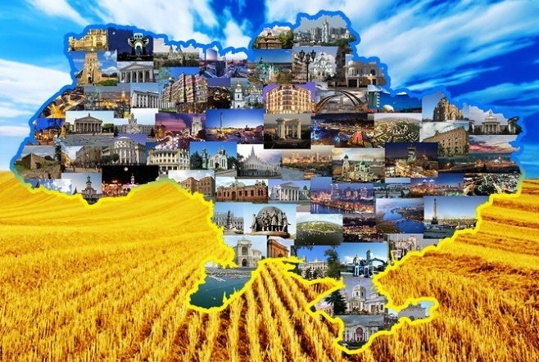
Оцінка розвитку ситуації в країні в цілому (1 з 3)
Менше, ніж половина респондентів (37,8%) вважає, що ситуація в країні розвивається у негативному напрямку. Цей результат на тлі економічної кризи в країні, підсиленої пандемією, можна сприймати як позитивний для державної влади маркер. 34,6% з числа опитаних позитивно оцінюють вектор розвитку країни. Ще 23,1% громадян не бачать яких-небудь змін. Найбільш позитивно сприймає динаміку розвитку країни дві вікові категорії опитуваних: у віці від 18 до 29 років та у віці від 30 до 39 років. Респонденти старшого віку оцінюють тенденції розвитку країни більше у негативному контексті. У гендерному розрізі чоловіки сприймають зазначену ситуацію більш позитивно, ніж жінки.

Slide 5
Оцінка розвитку ситуації в країні в цілому (2 з 3)
Оцінка розвитку ситуації в країні всіма респондентами
Оцінка розвитку ситуації в країні у гендерному розрізі

Slide 6
Оцінка розвитку ситуації в країні в цілому (3 з 3)
Оцінка розвитку ситуації в країні у розрізі вікових груп

Slide 7
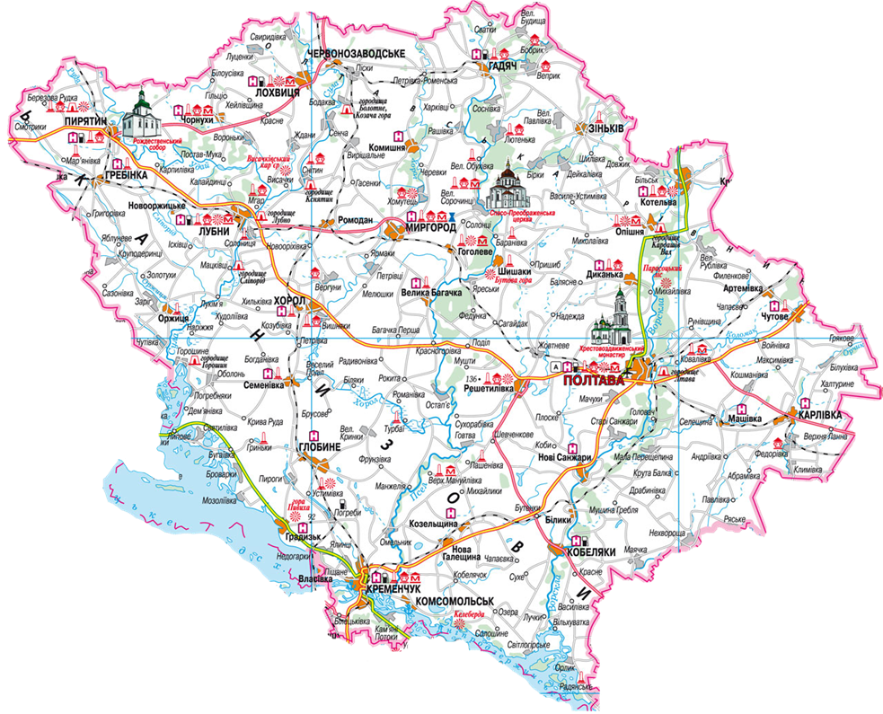
Оцінка соціально-економічної ситуації, що на сьогодні склалася у Полтавській області (1 з 3)
Більш жорстко оцінюють респонденти стан справ у Полтавській області, що цілком очікувано з огляду на те, що зазначена ситуація сприймається у значній мірі через призму буденних проблем, з якими щоденно стикаються мешканці області і які значно ближчі і гостріші, ніж проблеми загальнодержавного масштабу. 33,3% громадян сприймають розвиток ситуації позитивно, 52% - негативно. Значно більше респондентів (14,1% проти 4,5% у попередньому питанні) не змогли визначитися із відповіддю. Серед тих, хто негативно відповів на питання, домінують жінки (59,5% проти 46,3% серед чоловіків). Серед вікових груп найбільш позитивно сприймають ситуацію молоді люди у віці 30-39 років.

Slide 8
Оцінка соціально-економічної ситуації, що на сьогодні склалася у Полтавській області (2 з 3)
Оцінка соціально-економічної ситуації в області всіма респондентами
Оцінка соціально-економічної ситуації в області у гендерному розрізі

Slide 9
Оцінка соціально-економічної ситуації, що на сьогодні склалася у Полтавській області (3 з 3)
Оцінка соціально-економічної ситуації в області у розрізі вікових груп

Slide 10
Оцінка змін в різноманітних сферах суспільного життя Полтавської області (1 з 3)
Найбільш позитивно оцінюють респонденти зміни у таких сферах, як стан доріг (54,5% опитуваних) та благоустрій (51,3%). Дані показники цілком можна віднести до активу місцевих органів державної влади та органів місцевого самоврядування. Важливо зазначити, що відмічені респондентами позитивні оцінки динаміки економічного розвитку області (34%) безпосередньо пов’язані із оцінкою рівня добробуту власної родини (також 34%). Найбільш негативно були оцінені респондентами зміни, пов’язані із зростанням цін та тарифів (70,5%), рівнем безробіття (62,8%), рівнем заробітної плати (55,1%) та зміни, що відбуваються у сфері освіти (54,5%).

Slide 11
Оцінка змін в різноманітних сферах суспільного життя Полтавської області (2 з 3)

Slide 12
Оцінка змін в різноманітних сферах суспільного життя Полтавської області (3 з 3)

Slide 13
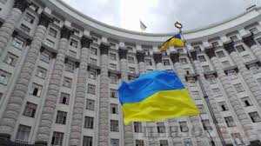
Оцінка рівня довіри інститутам влади та місцевого самоврядування (1 з 5)
За підсумками опитування слід відзначити достатньо високий рівень довіри до владних інститутів держави та інститутів місцевого самоврядування. Сумарний рівень довіри з боку респондентів до Президента України (тих, хто довіряє повністю та скоріше довіряє) становить 54,5%. Найменший сумарний рівень довіри (32,7%) і, відповідно, найбільший рівень недовіри (59%)виявили респонденти до Верховної ради України. Слід зазначити, що значна кількість респондентів не змогла оцінити власний рівень довіри до таких органів, як рада громади (17,3%), Обласна рада (15,4%) та Обласна державна адміністрація (14,7%). У розрізі вікових груп рівень довіри до інститутів влади обернений до віку респондентів: чим старшими є опитувані, тим менший рівень довіри вони висловлюють. Слід також зауважити, що жінки демонструють більш високий рівень недовіри, ніж чоловіки.

Slide 14
Оцінка рівня довіри інститутам влади та місцевого самоврядування(2 з 5)

Slide 15
Оцінка рівня довіри інститутам влади та місцевого самоврядування (3 з 5)

Slide 16
Оцінка рівня довіри інститутам влади та місцевого самоврядування (4 з 5)

Slide 17
Оцінка рівня довіри інститутам влади та місцевого самоврядування (5 з 5)

Slide 18




Оцінка рівня довіри соціальним інституціям (1з 4)
Найбільшим рівнем довіри з боку респондентів користаються волонтерські та громадські організації (відповідно 69,8% та 52,6% сумарних оцінок «довіряю» та «скоріше довіряю»). Відповідно найбільший рівень недовіри отримали від опитуваних політичні партії України (73,1%), засоби масової інформації України (60,9%) та профспілки (57,1%). У розрізі вікових та гендерних груп суттєвих відхилень від загальних оцінок довіри або недовіри не виявлено.

Slide 19
Оцінка рівня довіри соціальним інституціям( 2 з 4 )

Slide 20
Оцінка рівня довіри соціальним інституціям( 3 з 4 )

Slide 21
Оцінка рівня довіри соціальним інституціям( 4 з 4 )

Slide 22

Оцінка рівня довіри народним депутатам України, обраним в одномандатних виборчих округах Полтавської області (1 з 2)
Респонденти виявили домінуюче незнання своїх представників у вищому законодавчому органі України, яких вони обрали у липні 2019 року. Відносно інших високий рівень впізнання мають Олег Кулініч (48,1%), Андрій Боблях (44,2%) та Анастасія Ляшенко (42,7%). Андрій Боблях також користається найбільш високим серед інших народних обранців рівнем довіри (15,4% та 10,3% відповідно тих, хто довіряє повністю та скоріше довіряє). У Анастасії Ляшенко ці показники становлять відповідно 4,6% та 9,1%. У Олега Кулініча - 2,6% та 6,4%. Сумарні показники рівня довіри до інших зазначених народних депутатів не перевищують похибки вибірки дослідження. Результати дослідження вказують, щонайменше, на незадовільний рівень інформаційної політики з боку більшості зазначених народних депутатів України та відсутність у них особистої іміджевої стратегії.

Slide 23








Оцінка рівня довіри народним депутатам України, обраним в одномандатних виборчих округах Полтавської області (2 з 2)

Slide 24
Оцінка діяльності представників владних структур за останній рік (1 з 5)
Серед очільників гілок центральної державної влади найвищі позитивні оцінки діяльності має Президент України Володимир Зеленський (46,2%). Очільники місцевих органів влади та органів місцевого самоврядування одержали значно меншу кількість схвальних оцінок, та, разом з тим, значною чисельністю респондентів їх діяльність оцінена як задовільна. Найменшу кількість оцінок «добре» отримали за свою діяльність протягом року голови територіальних громад, а також депутати місцевих рад, 23,1% яких не ідентифікується респондентами (виборцями). Також слід відзначити високий рівень впізнання всіх зазначених в анкеті керівників владних структур. У гендерному розрізі чоловіки більш схильні до позитивного оцінювання діяльності зазначених політичних діячів.

Slide 25
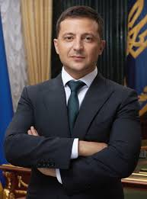
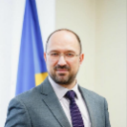
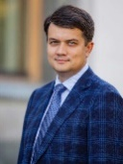
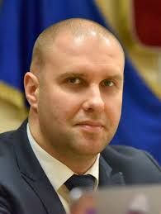
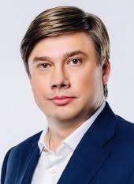
Оцінка діяльності представників владних структур за останній рік (2 з 5)

Slide 26
Оцінка діяльності представників владних структур за останній рік (3 з 5)

Slide 27
Оцінка діяльності представників владних структур за останній рік (4 з 5)

Slide 28
Оцінка діяльності представників владних структур за останній рік (5 з 5)

Slide 29
Рейтинг політичних партій (1 з 3)
Безперечним лідером рейтингу політичних партій є партія «Слуга народу», за яку готові проголосувати 29,4% виборців. Далі слідують з близькими показниками «Довіра» (11,9%) та «За майбутнє» (10,5%). Наступну за кількістю прихильників групу складають три парламентські партії: «Європейська солідарність» (8,1%), «Опозиційна платформа – За життя» (6,1%) та ВО «Батьківщина» (5,1%). Інші політичні партії на сьогодні не здатні конкурувати на електоральному полі із вище зазначеними. Також варто відзначити незначну розбіжність у політичних перевагах різних вікових груп. Слід звернути увагу на певну різницю отриманого під час дослідження рейтингу політичних партій та результатами виборів до обласної та місцевих рад. Не без підстави можна припустити, що на виборах до ВРУ виборці віддають голоси за бренд, а на місцевих виборах саме особистість кандидата (кандидатів) забезпечує процент голосів, відданих за ту чи іншу партію.

Slide 30










Оцінка діяльності представників владних структур за останній рік (2 з 3)

Slide 31
Оцінка діяльності представників владних структур за останній рік (3 з 3)

Slide 32
Оцінка рівня важливості загальнодержавних проблем
Перелік загальнодержавних проблем, що в першу чергу хвилюють мешканців області очолюють зростання цін та тарифів (57,1%), поширення COVID-19 (49,4%), війна на Сході України (47,4%) та безробіття (46,2%). Інші проблеми респонденти приділяють значно меншу увагу.

Slide 33
Оцінка значущості проблем області в цілому та її населених пунктів (1 з 4)
До найбільш болючих проблем, що потребують негайного вирішення опитувані громадяни віднесли подальший ремонт доріг (39,7%), зростання кількості інфікованих на COVID-19 (35,9%) та створення нових робочих місць (34%). До значно менш актуальних було віднесено забезпечення медичних та навчальних закладів якісною питною водою (4,5%) та робота незаконних кар’єрів із видобування піску (5,1%). Мають місце відмінності в оцінці важливості вирішення тієї чи іншої проблеми, пов’язані із віком респондентів. Лише громадяни у віці старше 60 років не відносять ремонт доріг до чільної трійці найбільш актуальних проблем. Також є відмінності у сприйнятті ступеня актуальності проблем чоловіками та жінками.

Slide 34
Оцінка значущості проблем області в цілому та її населених пунктів (2 з 4)

Slide 35
Оцінка значущості проблем області в цілому та її населених пунктів (3 з 4)

Slide 36
Оцінка значущості проблем області в цілому та її населених пунктів (4 з 4)

Slide 37

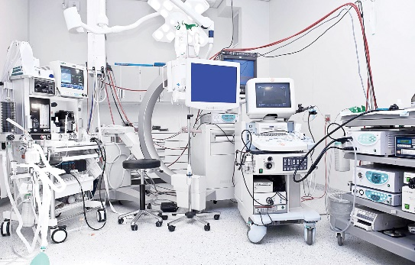
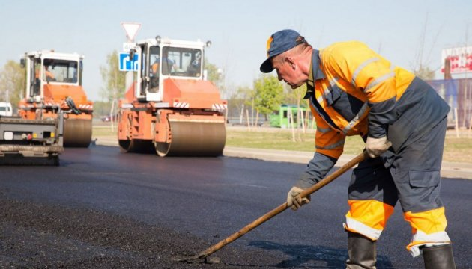
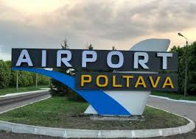
Оцінка реалізації в області соціально значущих проектів (1 з 5)
До найбільш актуальних проектів респонденти віднесли: будівництво заводу із переробки сміття (69,2%), забезпечення сучасним медичним обладнанням радіологічного центру (65,4%), а також ремонт доріг, що сполучають населені пункти сільської місцевості (55,8%). Серед вікових та гендерних груп також спостерігається одностайність в оцінці актуальності зазначеного кола соціальних проектів. Приватизація Обласною державною адміністрацією відповідних ініціатив у поєднанні із суттєвою інформаційною підтримкою буде мати значний іміджевий ефект.

Slide 38
Оцінка реалізації в області соціально значущих проектів (2 з 5)

Slide 39
Оцінка реалізації в області соціально значущих проектів (3 з 5)

Slide 40
Оцінка реалізації в області соціально значущих проектів (4 з 5)

Slide 41
Оцінка реалізації в області соціально значущих проектів (5 з 5)

Slide 42
Оцінка ступеня відповідальності органів влади та місцевого самоврядування за вирішення нагальних проблем (1 з 2)
Вирішення нагальних проблем області та її територій більшість респондентів відносить до компетенцій Президента України та Кабінету Міністрів України (28,2%). На другому місці за ступенем відповідальності знаходяться голови територіальних громад (18,6%). Варто зауважити, що за рівнем відповідальності депутати обласної ради віднесені на останню позицію. Цей результат може свідчити про незнання переважною більшістю респондентів сфери компетенцій зазначених депутатів, що формує відповідне ставлення до цієї виборчої посади.

Slide 43
Оцінка ступеня відповідальності органів влади та місцевого самоврядування за вирішення нагальних проблем (2 з 2)

Slide 44
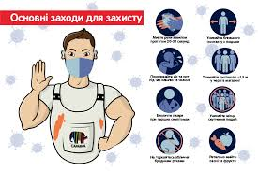
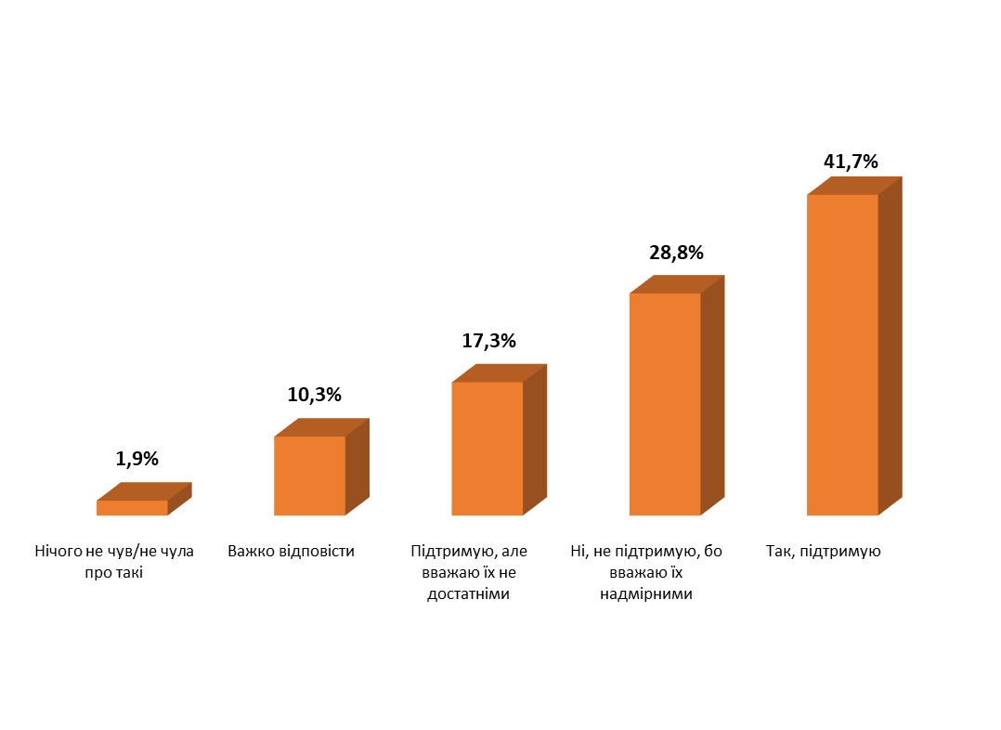
Оцінка рівня підтримки протиепідемічних заходів Полтавської ОДА
Більшість респондентів (58,4%) однозначно підтримують заходи Полтавської ОДА, спрямовані на запобігання поширенню COVID-19 на території області, оперативне виявлення інфікованих та надання їм ефективної медичної допомоги. Із зазначеною кількості прихильників протиепідемічних заходів 17,3% опитуваних вважають ці заходи недостатніми. В свою чергу, 28,8% громадян вважають такі заходи надмірними.

Slide 45
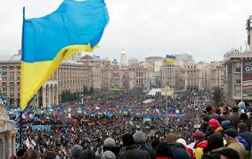
Рейтинг проблемних питань, здатних спонукати громадян до протестних дій (1 з 3)
Найгострішою для респондентів темою, здатною спричинити з їх боку протестні дії, є зростання цін та тарифів (28,8%). Тому можна говорити про необхідність виваженої політики місцевих органів влади та органів місцевого самоврядування щодо контролю над цінами та тарифами. До того ж, всі кроки влади, направлені на стримування цін та тарифів, доцільно широко висвітлювати у засобах масової інформації області. Варто звернути увагу на те, що другу позицію у рейтингу протестних тем зайняло можливе свавілля з боку чиновників (13,5%). Тому відповідні дії очільників органів влади знайдуть підтримку громадян. Як позитивний маркер можна відзначити невисокий відсоток тих, хто готовий до протестних дій з причини невирішення проблем ЖКГ (1,9%), корупції (3,9%). У розрізі вікових груп зазначені тенденції зберігаються

Slide 46

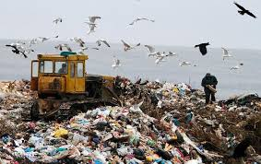

Рейтинг проблемних питань, здатних спонукати громадян до протестних дій (2 з 3)

Slide 47
Рейтинг проблемних питань, здатних спонукати громадян до протестних дій (3 з 3)

Slide 48
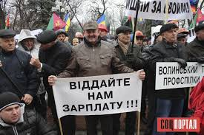

Форми реалізації протестних настроїв мешкнців Полтавської області (1 з 3)
25,6% респондентів схильні висловлювати свій протест у формі вуличних заходів (мітингів, пікетів тощо). На другому місці у рейтингу протестних дій знаходиться відверта форма квазіпротесту – обговорення у колі найближчих знайомих, колег та сусідів (19%). Досить ефективна форма актуалізації та поширення протестної теми через збір підписів знаходиться лише на третьому місці (16,3%). Серед вікових груп суттєвих флуктуацій від вказаних пріоритетних форм протесту не спостерігається. Лише респонденти, старші за 60 років наряду із обговоренням у колі знайомих (25,7%) віддать перевагу зверненню до суду (20%).

Slide 49


Форми реалізації протестних настроїв мешкнців Полтавської області (2 з 3)

Slide 50
Рейтинг джерел інформації (1 з 3)
Майже як для третини респондентів (32,1%) основним джерелом інформації є соціальні мережі. Друге за популярністю місце посідають Інтернет-видання (20,5%). На тлі невисокого рівня довіри до офіційних засобів масової інформації. Українське телебачення із показником 17,9% замикає чільну трійцю найбільш популярних джерел інформації. Тобто, можна констатувати факт зміщення центра ваги інформаційного поля у бік віртуальних медіа-ресурсів. Поруч із можливістю оперативного отримання тієї чи іншої інформації важливу роль у зростанні популярності віртуальних видань відіграє можливість миттєвого зворотного зв’язку, висловлення власної думки. На цьому підґрунті під час пандемії набуває актуальності інформатизація взаємодії, роботи органів влади та місцевого самоврядування із мешканцями області.

Slide 51






Рейтинг джерел інформації (2 з 3)

Slide 52
Рейтинг джерел інформації (3 з 3)

Slide 53
Соціально-демографічні характеристики респондентів
За віком
За рівнем освіти
За статтю

